Slide 1

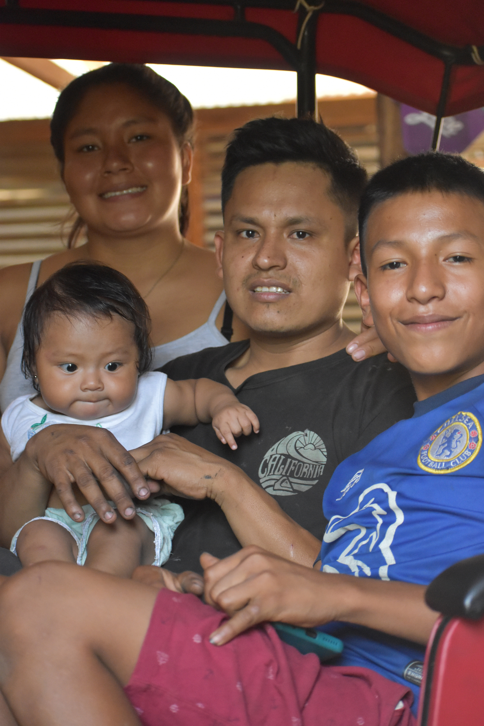




Exposición del Programa Nacional de Apoyo Directo a los Más Pobres - Juntos al Sr. Alcalde del Distrito La Huaca-Megantoni- Cusco
Febrero, 2026

Slide 2




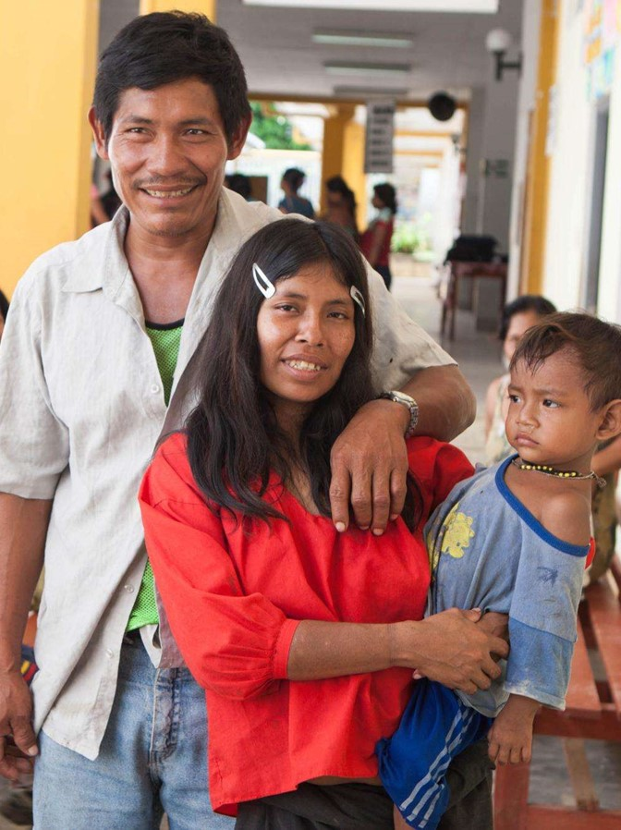
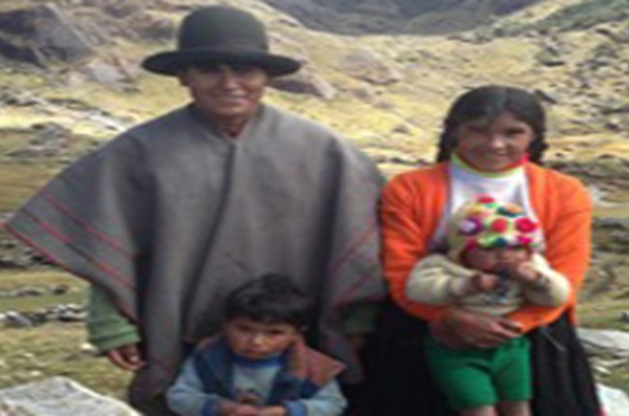
Misión
Contribuir al desarrollo humano y al desarrollo de capacidades especialmente de las generaciones futuras, orientado su accionar a romper la transferencia intergeneracional de la pobreza, mediante incentivos económicos que promuevan y apoyen el acceso a servicios de calidad en educación, salud, nutrición e identidad bajo un enfoque de restitución de esos derechos básicos, con la participación organizada y la vigilancia de los actores sociales de la comunidad.
Visión
En el ámbito de acción del Programa, se han restituido los derechos básicos de los hogares, cuyos miembros acceden con pleno ejercicio de su ciudadanía de manera regular a servicios básicos de calidad en educación, salud y nutrición habiendo mejorado la calidad de vida y el desarrollo de capital humano reduciendo con ello la transferencia intergeneracional de la pobreza.

Slide 3
Juntos contribuye a dos grandes resultados:
Desarrollo Infantil Temprano, con reducción de la desnutrición crónica y la anemia en niños 0-5, así como acceso a educación inicial.
01
DESARROLLO
HUMANO
02
Avance y culminación hasta 5º grado de educación secundaria, así como reducción de abandono escolar.
SOCIAL
Efecto de alivio de pobreza a corto plazo, para su contribución en el desarrollo del capital humano.

Slide 4








Característica del Hogar
Ingresos / Costo oportunidad
Matrícula y asistencia escolar
Culminación escolar
Desarrollo Infantil Temprano
Preferencias por educación
Característica gestante
Nacimiento Saludable
(adecuado peso al nacer)
Transferencias condicionadas variables
Embarazo Saludable
Adecuado Estado Nutricional
(Sin Desnutrición / Sin Anemia)
Aprendizaje
Prevención Embarazo Adolescente
Apego Seguro
(9-12m)
PRODUCTOS
Estado emocional
Camina solo
(9-18m)
Inserción a educación superior
Estilo de vida
Característica del estudiante
Acompañamiento al hogar con seguimiento nominal
Comunicación verbal efectiva
(9-36m)
Aptitudes / habilidades
Perseverancia / Compromiso
Adecuado
estado de salud/ nutricional
Regulación de emociones y comportamiento
(24-71m)
Inserción trabajo productividad
Reducción de Pobreza
Intergeneracional
Sin violencia contra la mujer
Educación
Pre-Escolar
Función simbólica
(24-71m)
Características Oferta Salud
Características Oferta educativa
NUEVO MODELO CONCEPTUAL DE JUNTOS

Slide 5
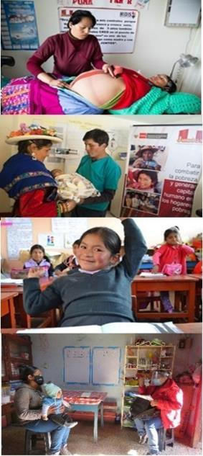


Servicios al hogar
Hogares en situación de pobreza que reciben incentivo
monetario por cumplimiento de corresponsabilidades
Transferencia Base
Transferencia
Primera Infancia
Transferencia
Baja Secundaria
Transferencia
Alta Secundaria
Hogares con gestantes, niños/as y adolescentes hasta los 19 años.
S/ 100 hogar/mes
Corresponsabilidades en salud y educación.
Registro oportuno gestante (1er trimestre) y recién nacido (30 días)
S/ 50 hogar/mes
Paquete integral salud según citas.
1° y 2° secundaria
S/ 50 por estudiante
Matrícula oportuna
Asistencia escolar
Aprobar año escolar
3°, 4° y 5° secundaria
S/ 80 por estudiante
Asistencia escolar
Aprobar año escolar
Entrega de incentivos a Estudiantes de la Zona VRAEM
2010 – hoy
2005 – hoy
2021 – hoy
2023 - hoy
Hogares afiliados reciben acompañamiento con gestión territorial
Atención al hogar con seguimiento nominal
Gestión de articulación territorial.
Gestión de alertas.
Desde el año 2021

Slide 6

NORMATIVA.
Decreto Supremo N° 032-2005-PCM:
Creación del Programa Juntos con intervención en distritos con pobreza ≥ 40%.
Decreto Supremo N° 002-2021-MIDIS:
Ampliación de la intervención a nivel nacional. (Actualmente Juntos interviene en 1,884 distritos de 1,891)
Resolución Ministerial N° 131-2022-MIDIS:
Aplicación de criterios de priorización.

Slide 7

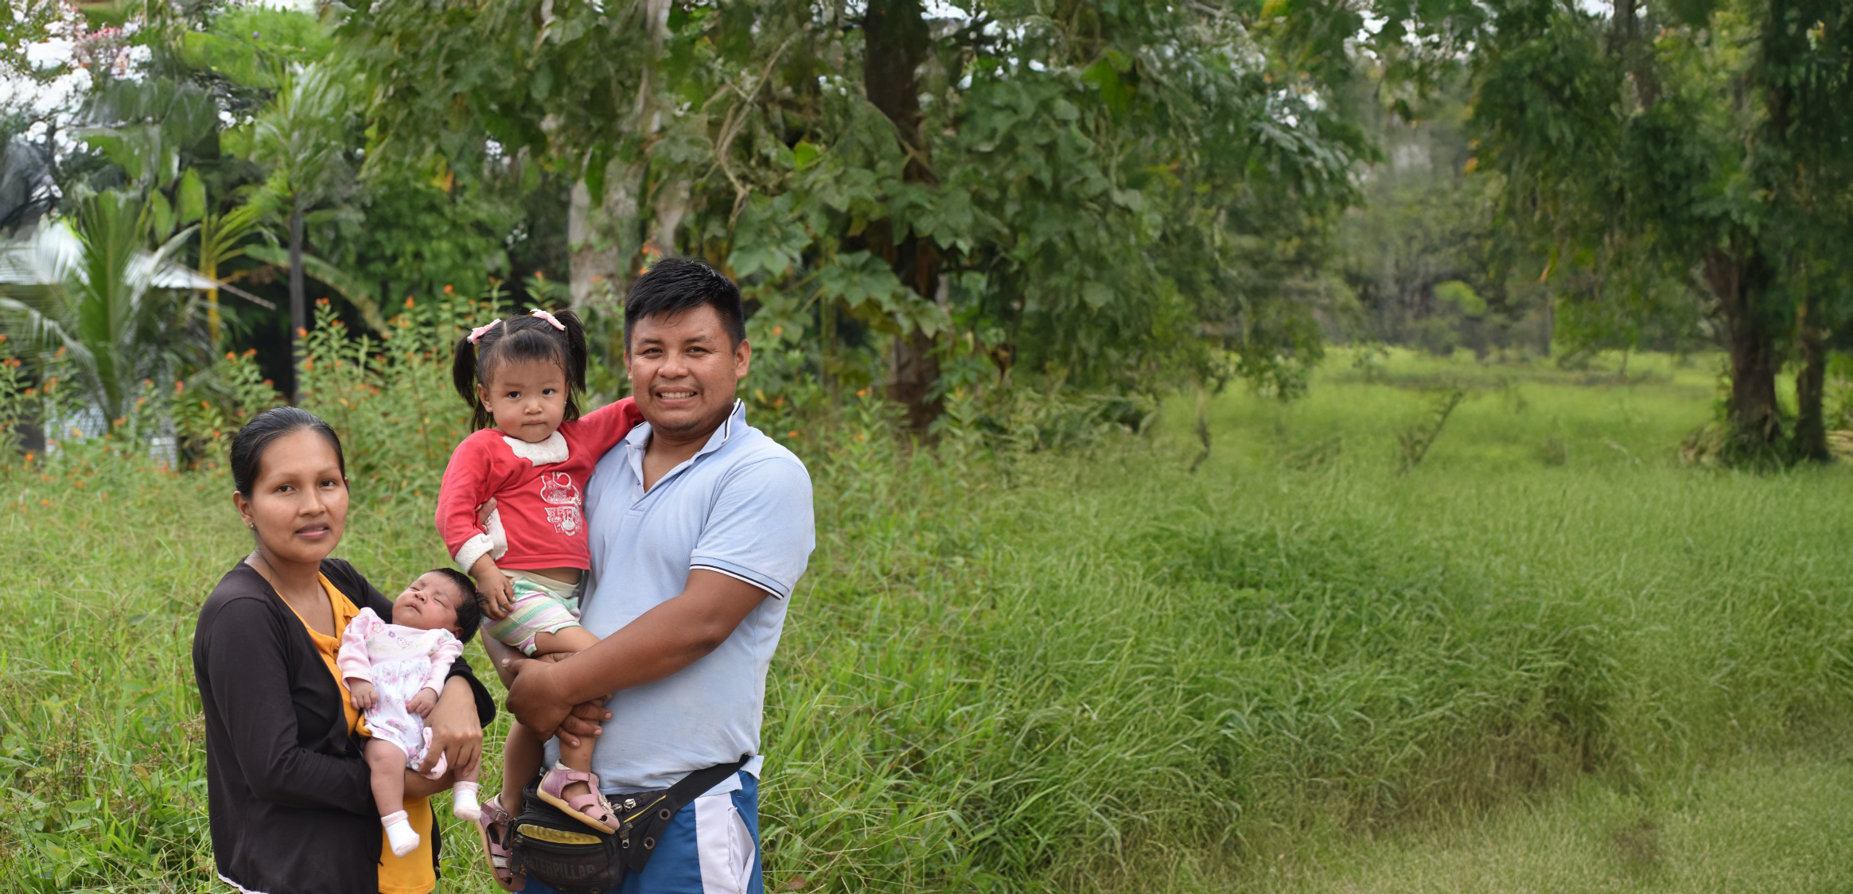
Requisitos para afiliación
El hogar debe cumplir con los criterios de elegibilidad y priorización:
Hogar con clasificación socioeconómica de pobre o pobre extremo
Hogar con Miembro Objetivo: gestante o hasta 14 años
Hogares que tengan como miembro objetivo a gestantes y/o niños menores hasta 30 días de nacidos.

Slide 8
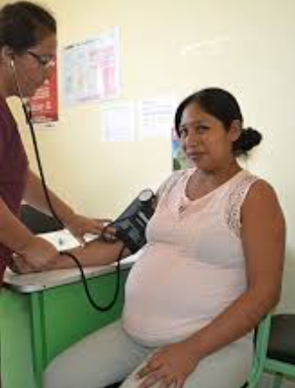
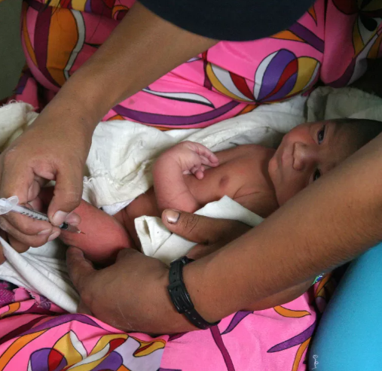
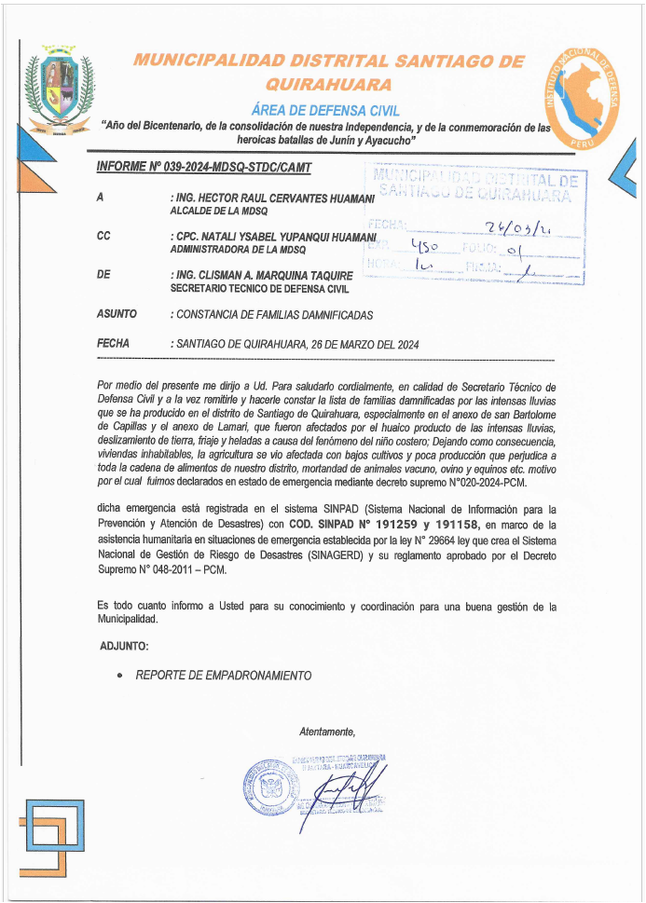
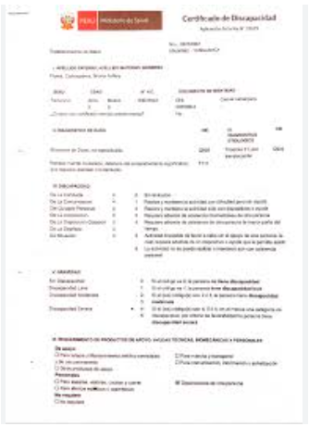

En la actualidad, el Programa Juntos prioriza:
CICLO DE VIDA: A la primera infancia desde la etapa más temprana: gestante o menor hasta los 30 días de nacido, con la finalidad de asegurar el acceso al paquete completo de servicios de salud de modo tal que permita el óptimo crecimiento y desarrollo infantil, que es un pilar para el desarrollo humano.
2. VULNERABILIDAD: Hogares con al menos uno de los padres presenta discapacidad severa, el hogar es damnificado por desastres naturales y/o hogares en centros poblados de comunidades indígenas de la Amazonía peruana.
Discapacidad severa de al menos uno de los padres.
Damnificado por desastres naturales.
Hogares en centros poblados de CIAP.
Constancia de la Municipalidad de la zona
0.1 % hogares programados del año
POBREZA EXTREMA

Slide 9
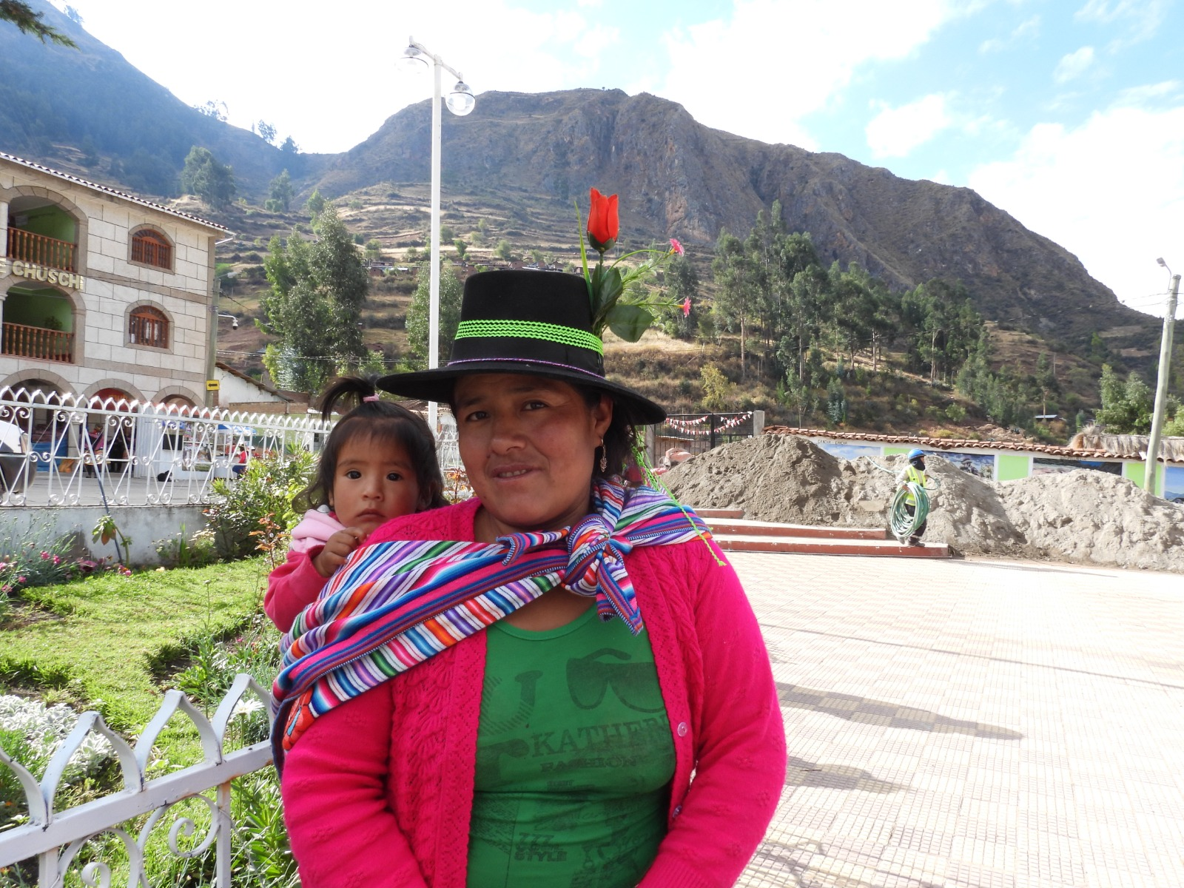










Cobertura geográfica
Intervención Bimestral del distrito
Megantoni
Megantoni
Se encuentra conformado:
321 hogares en Pobreza Extrema.
1 hogar en Pobreza.
Nuevos afiliados BIM VI-2025:
17 hogares.
Distrito
Cobertura distrital
PERIODO | HOGARES AFILIADOS | TRANSFERENCIA S/
I BIMESTRE | 313 | 56,600.00
II BIMESTRE | 299 | 54,600.00
III BIMESTRE | 305 | 55,400.00
IV BIMESTRE | 306 | 56,300.00
V BIMESTRE | 305 | 56,500.00
VI BIMESTRE | 322 | 61,400.00
ANUAL 2025 |  | 340,800.00
322
Hogares afiliados
858
Miembros objetivo
11
11
Gestantes
153
Transferencia Primera Infancia
Menores de 3 años
Corresponde a hogares abonados que reciben 100 soles adicionales de manera bimestral.
420
De 3 años a 11 años
274
En el distrito de Megantoni se cuenta con
03 punto
De 12 a 19 años
VI bimestre 2025
de pago para el retiro de su incentivo monetario (03 Agente corresponsal no bancario)
Política Nacional de Desarrollo e Inclusión Social
Mejorar el desarrollo físico, cognitivo y socioemocional de niñas, niños y adolescentes.
1
2
Mejorar el desarrollo infantil temprano.

Slide 10

Acompañamiento al Hogar con gestión territorial en el Distrito de Megantoni
Atención al Hogar con Seguimiento Nominal
240 ( 83.9%) hogares acompañados
Atención personalizada (visita domiciliaria y/u orientación telefónica) a 29 gestantes, 213 niñas y niños menores de 24 meses y 88 adolescentes.
De los 213 niños y niñas menores de 24 meses el 41.8% (89) accedieron al servicio de Crecimiento y desarrollo, además de vacunas, dosaje de hemoglobina y suplementación con hierro (paquete priorizado de servicios).
De las 29 gestantes el 90.0% (26 ), accedieron a la atención prenatal, 4 exámenes auxiliares (dosaje de hemoglobina, examen de orina, tamizaje de sífilis y VIH), además suplementación con hierro y ácido fólico.
Contribución en la reducción de la anemia de niños y niñas entre 6 a 35 meses en 10.3 puntos porcentuales, de noviembre de 2024 (14.2%) a noviembre de 2025 (3.9%).
16 Madres participaron en el “Primer Programa Educativo Juntos por una vida sin anemia”.
Mediante el acompañamiento se ha promovido que 5 estudiantes de secundaria rindan el examen de selección del proceso Beca 18-2026.
Fuente: Tablero de Control y Reporte de Acompañamiento Familiar- UCC – Programa Juntos
* Padrón de Hogares Juntos y HIS MINSA 12 ene26, información cerrada y periodo de medición a nov 25.

Slide 11
Relación de potenciales hogares a desafiliarse por vencimiento de su clasificación socioeconómica
DISTRITO | CENTRO POBLADO | NOMBRES | APPATERNO | APMATERNO | CSE_VIGENCIA_FIN | CSE
MEGANTONI | KITAPARAY | VERONICA | PEREZ | ANCASI | 31-05-2025 | PE
MEGANTONI | MAYAPO | ROSA | PEÑA | RIOS | 16-05-2026 | PE
MEGANTONI | MAYAPO | JOSEFINA | VASQUEZ | MIGUEZ | 22-05-2026 | PE
MEGANTONI | NUEVO MUNDO | BELINDA | PACAYA | PEREZ | 22-05-2026 | PE
MEGANTONI | VISTA ALEGRE | IMILCI DORIS | MAVITE | BERNALDEZ | 22-05-2026 | PE
MEGANTONI | MAYAPO | EUDOCIA | PEREZ | PEÑA | 22-05-2026 | PE
MEGANTONI | CASHIRIARI | AURELIA | ANKURI | MAVIRERI | 26-06-2026 | PE
MEGANTONI | CASHIRIARI | MARI LUZ | TURCO | VARGAS | 26-06-2026 | PE
MEGANTONI | CASHIRIARI | DALIA | PALMA | VARGAS | 26-06-2026 | PE

Slide 12

GRACIAS

